Slide 1
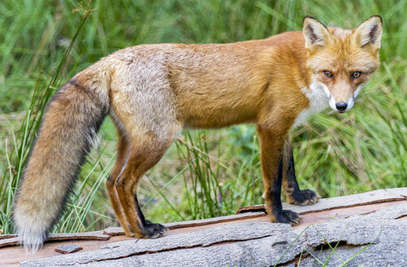
RENARD ROUX (latin Vulpes vulpes)
Famille des canidés
58 à 90 cm
32 à 49 cm
35 à 40 cm
Poids : jusqu’à 14 kg pour les mâles (-20% pour les femelles)
Espérance de vie : 2 à 3 ans à l’état sauvage (9 à 10 ans en captivité)
Reproduction : gestation 2 mois avec une portée : 4 à 6 renardeaux

Slide 2
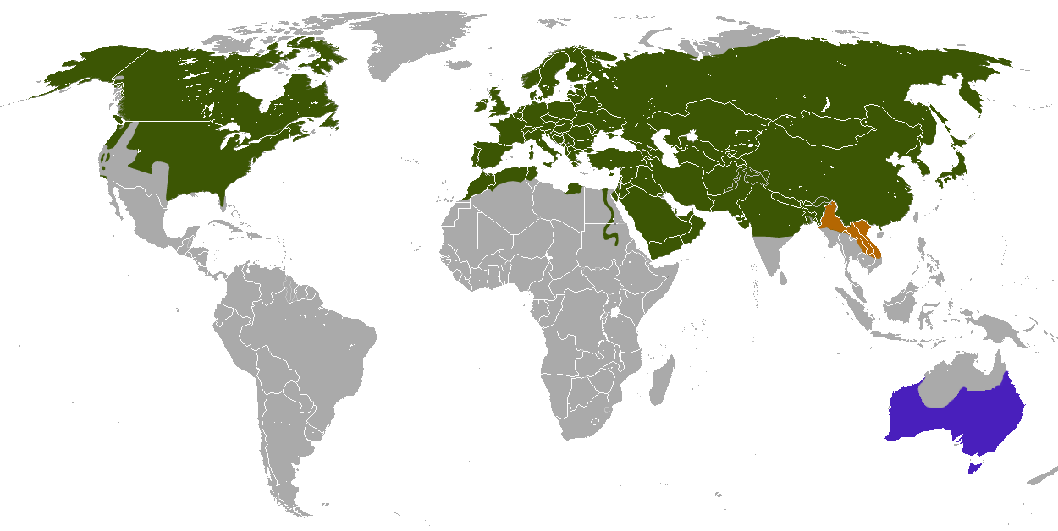
Répartition et habitat
Zone d’origine
Présence incertaine
Zone d’introduction
Zone où il est inexistant

Slide 3
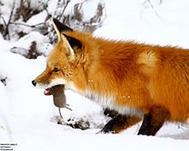
Alimentation du Renard roux
Il est omnivore, à prédominance carnivore.
Son alimentation, très variée dépend de son habitat et de la saison :
Petits vertébrés (lapins, rongeurs, oiseaux….)
Graines, champignons, fruits et baies
Charognes
Ordures ménagères

Slide 4
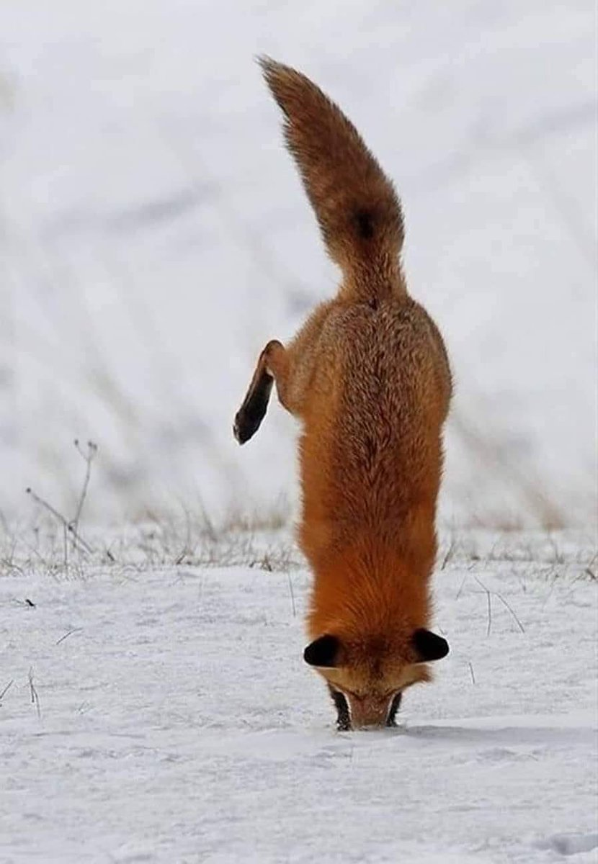
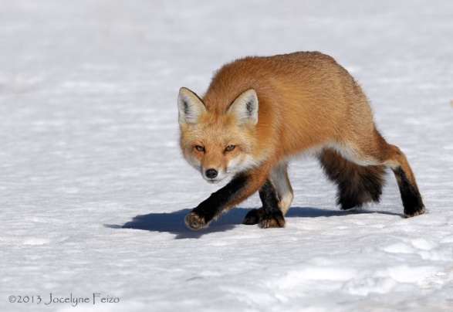
Technique de chasse
Le mulotage
Le plongeon

Slide 5
Comportement en hiver
OURS
RENARD
HIBERNE
HIVERNE

